Slide 1
第四节
函数的单调性
和曲线的凹凸性
一、函数单调性的判定法
二、曲线的凹凸性与拐点

Slide 2










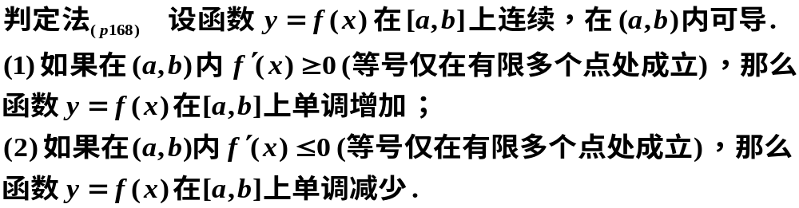
一、函数单调性的判定法

Slide 3









证
应用拉氏定理,得

Slide 4
单调性的判别是拉格朗日中值定理的重要应用.
定理中的区间换成其它各种区间(包括无穷区间)，结论仍然成立.

Slide 5



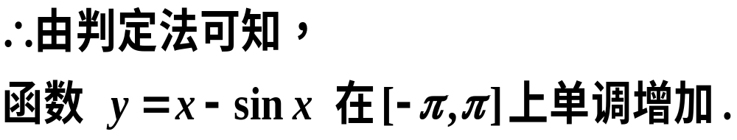
例1
解

Slide 6


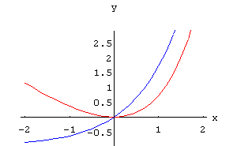






例2
解
注意:函数的单调性是一个区间上的性质，要用导数在这一区间上的符号来判定，而不能用一点处的导数符号来判别一个区间上的单调性．

Slide 7

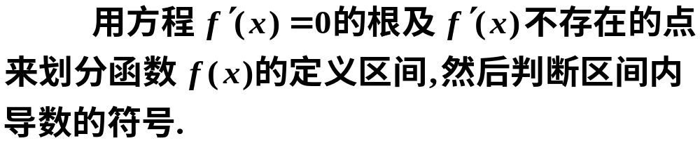
问题:单调区间求法
如上例，函数在定义区间上不是单调的，但在各个部分区间上单调．
定义:若函数在其定义域的某个区间内是单调的，则该区间称为函数的单调区间.
导数等于零的点和不可导点，是单调区间可能的分界点．
方法:

Slide 8


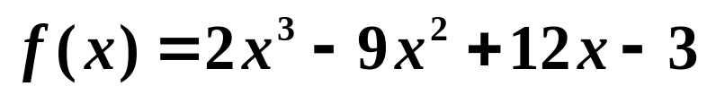





















例3
解
单调区间为

Slide 9
















Slide 10


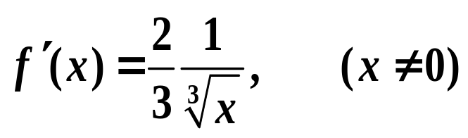








例4
解
单调区间为

Slide 11



注意:区间内的驻点两侧的单调性不一定都改变.
例如,

Slide 12
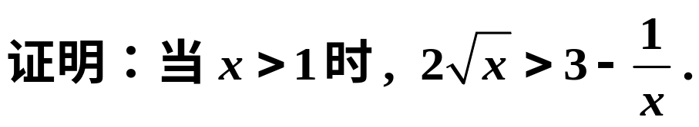
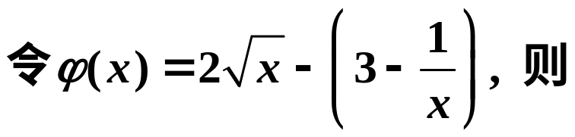
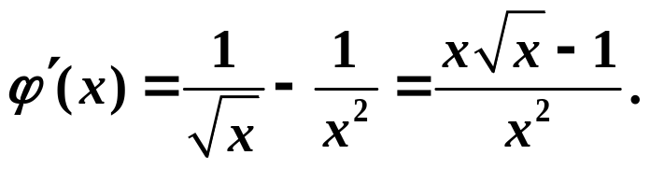



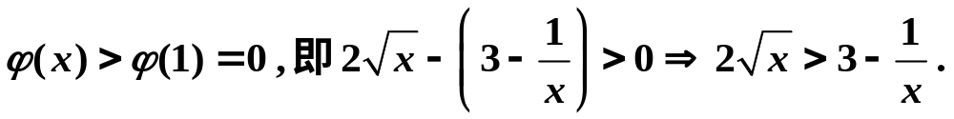
例5
证

Slide 13







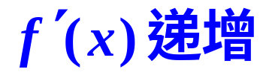
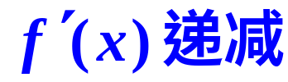
二、 曲线的凹凸性与拐点
AB、BC 都是上升曲线弧，但弯曲方向不同，如何研究曲线的弯曲方向?

Slide 14
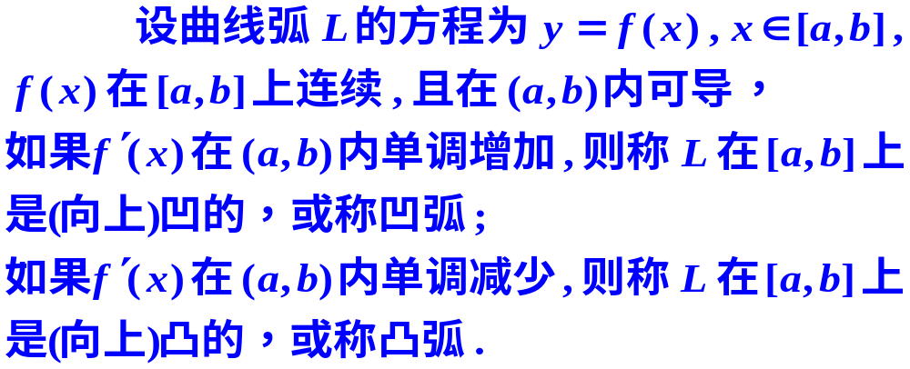
定义

Slide 15
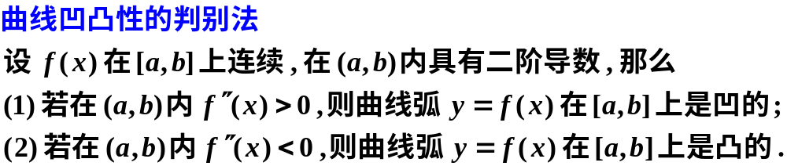
定理中的区间换成其它各种区间(包括无穷区间)，结论仍然成立.

Slide 16

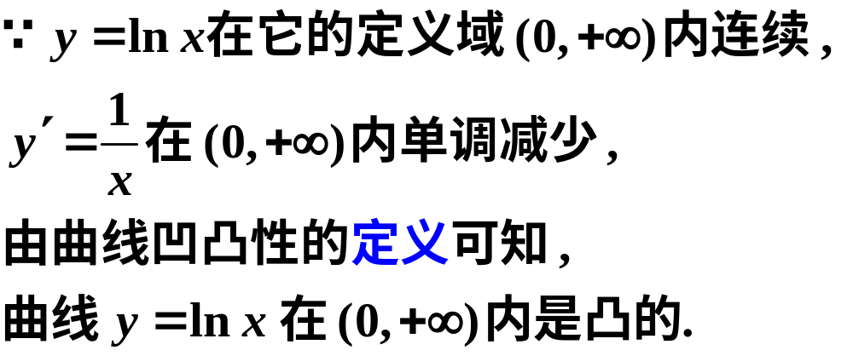
例6
解

Slide 17
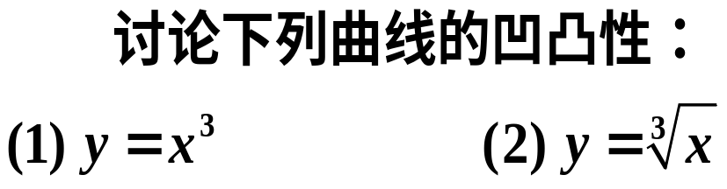
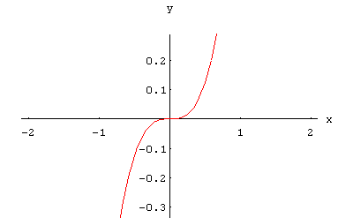
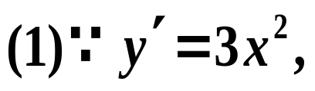







例7
解
注意到,

Slide 18
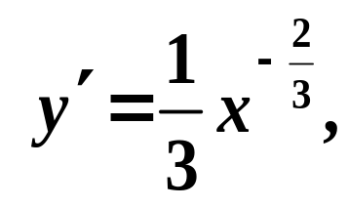
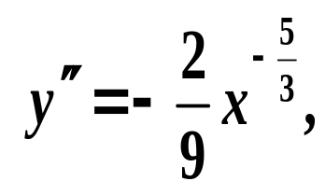
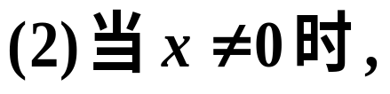
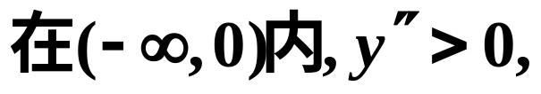



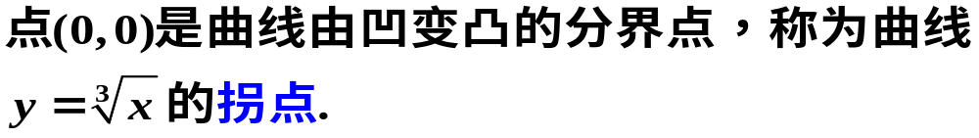

Slide 19




定义2
拐点处的切线必在
拐点处穿过曲线.
定理

Slide 20

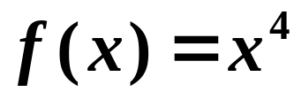



例

Slide 22
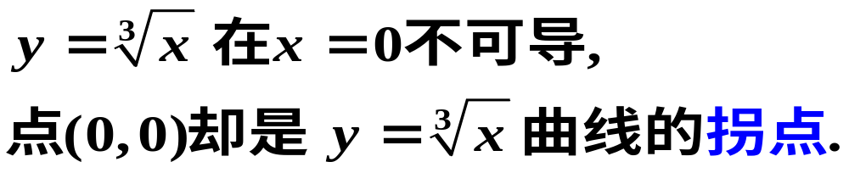

Slide 23
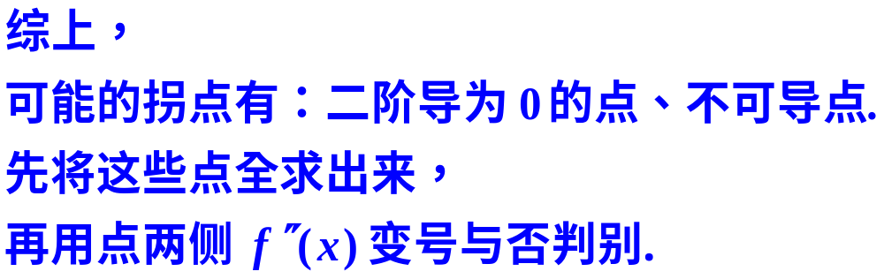

Slide 24

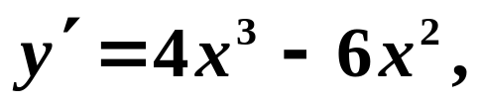


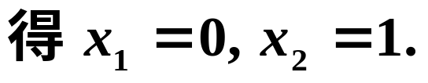










例8
解
拐点
拐点
凹
凸
凹

Slide 25

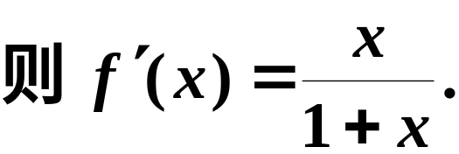





例9
证

Slide 26
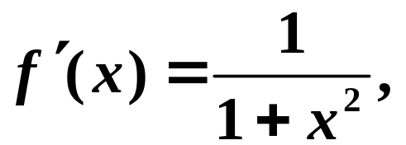

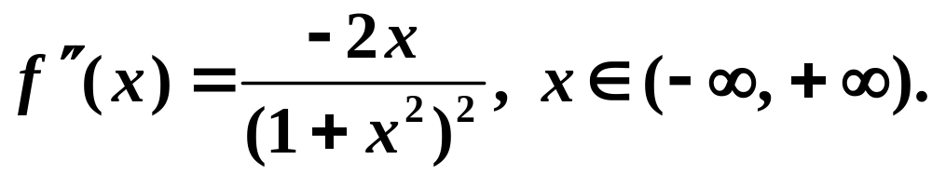
例10
解 因为

Slide 27

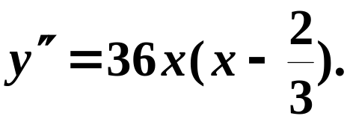

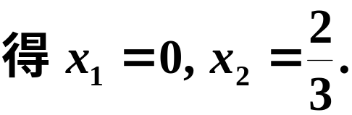
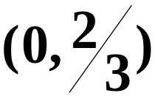

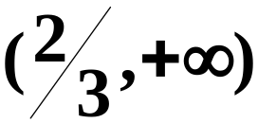

例11
解
拐点
拐点
凹的
凸的
凹的

Slide 28
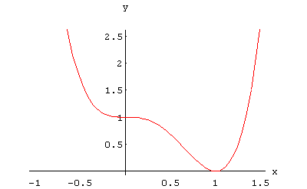
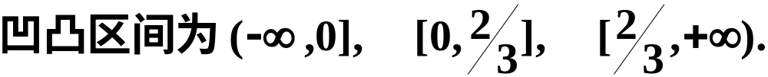

Slide 29
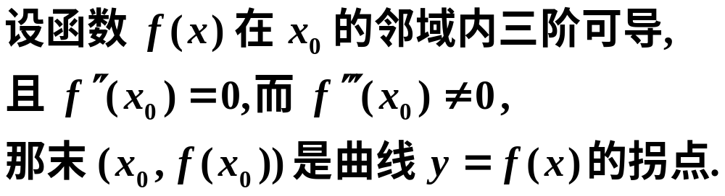



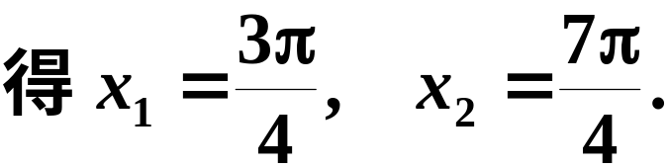

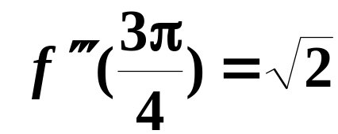
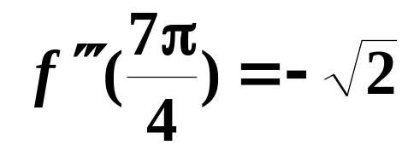

拐点判别方法2:
例12
解

Slide 30
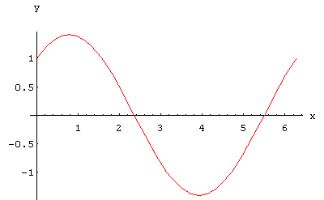
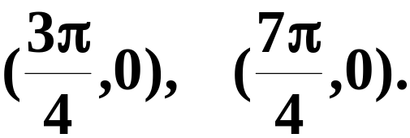

注意:

Slide 31
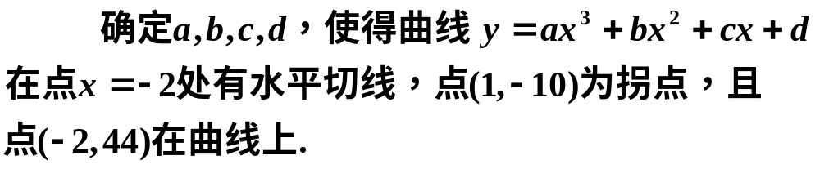
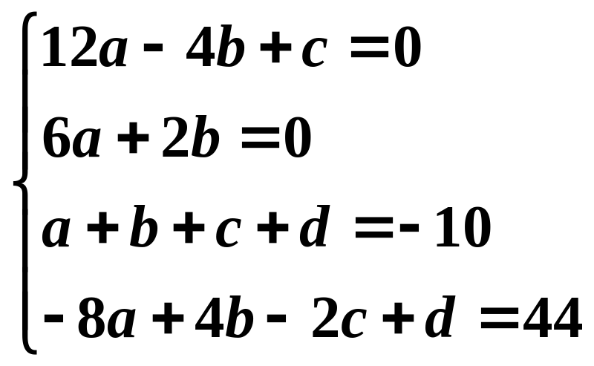
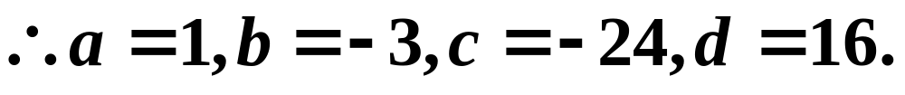
例13
解

